Slide 1
ST3ITS3 Introduktion

Slide 2
Agenda
Introduktion af underviserne, formen, skemaet og faget.
Motivation
Eksamen
Forventninger
Opsamling på 2. semester

Slide 3
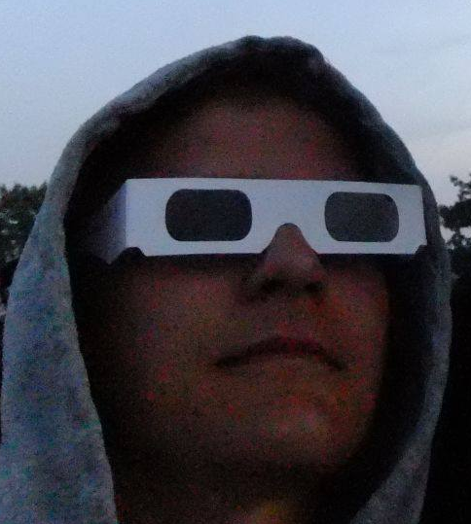

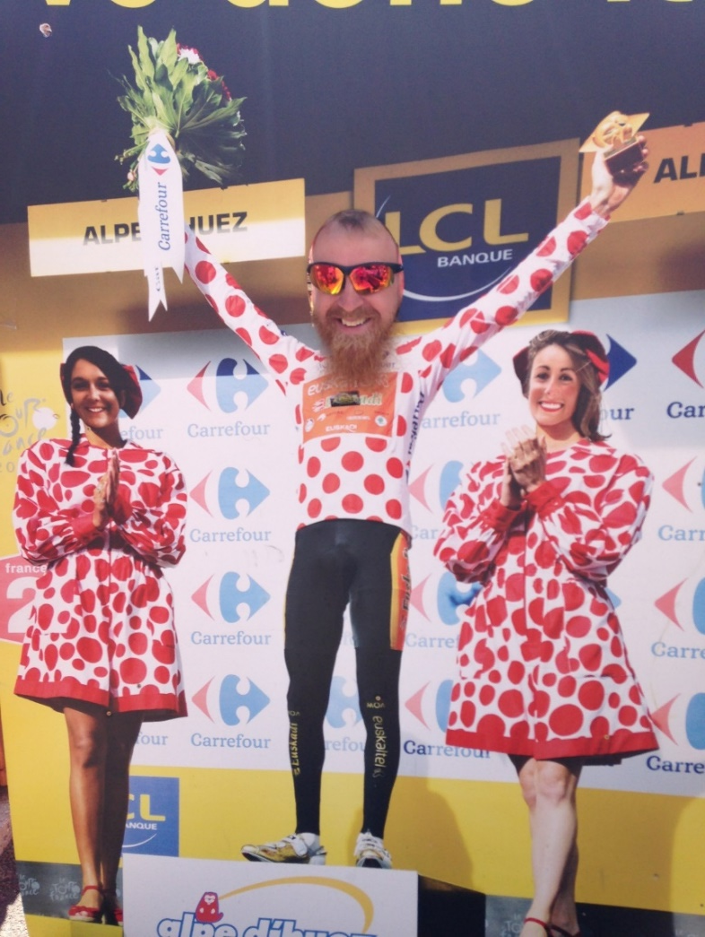
Underviserne
Michael
ml@ase.au.dk
Cecilie
Henrik
henrik@ase.au.dk
Notes:
Michael startede efteråret 2016. Han underviser også i GFV.
Henrik startede i foråret 2017. Han underviser også i SWD, samt DAB og SMAP.
Lars kender i alle og er med ind over det meste.
3

Slide 4

Henrik Kirk
Graduated from Computer Science 2009
Work
Danish National Library 2009-2010
Visiolink 2011-2014
Cetrea 2014
Lapio 2014-2015
Mjølner 2015-2017
ASE 2017-

Slide 5
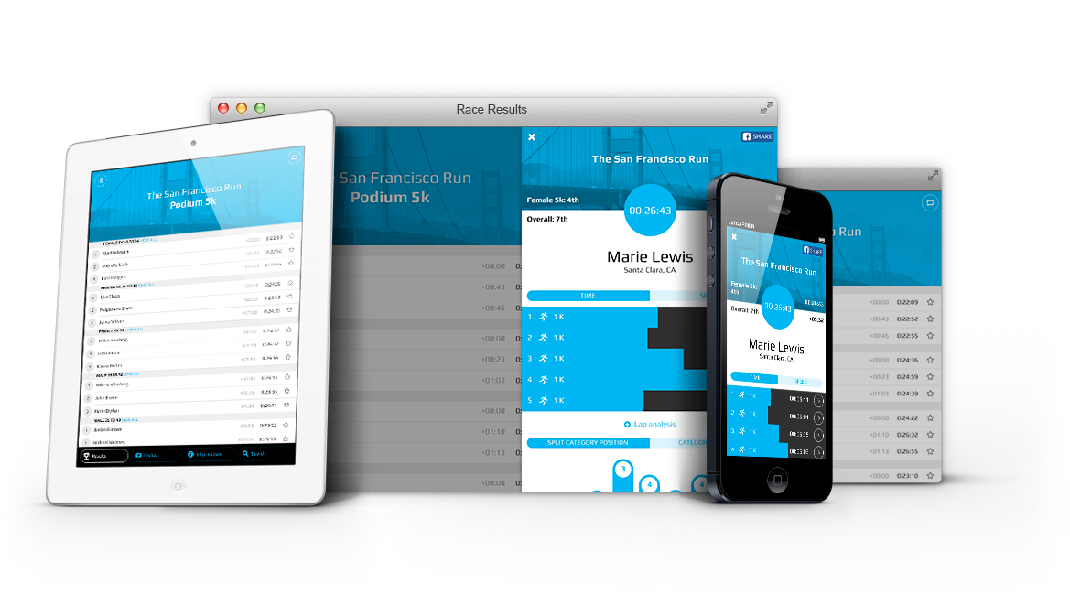
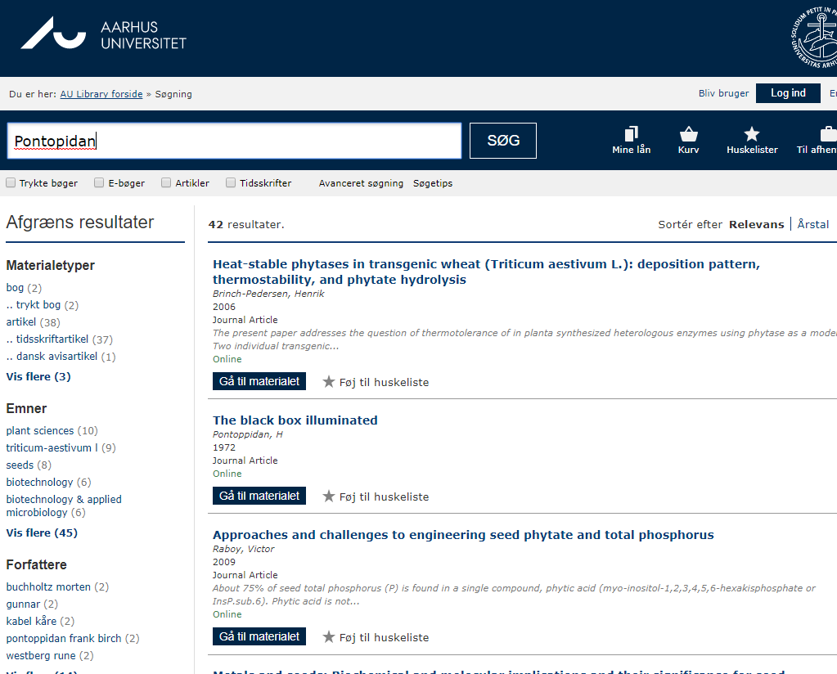
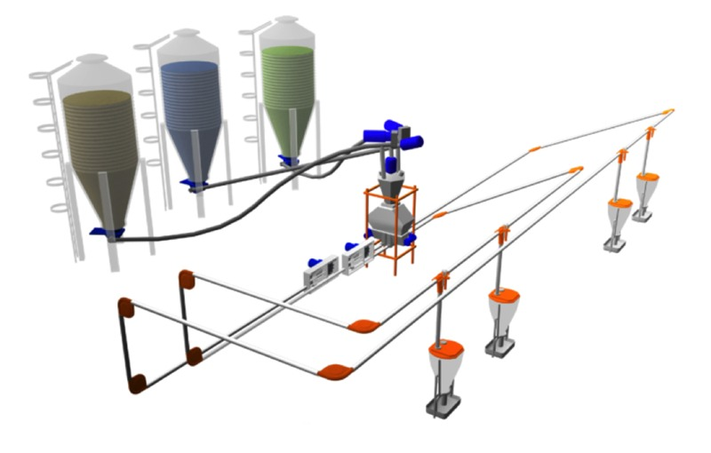



Slide 6
Michael
B.Sc. EE (Elektroingeniør), 2002
Master of It – Software Development, 2010
Systematic (januar 2002) – Systems Engineer
Mjølner (juli 2006) – Senior Software Architect, Embedded
ASE (november 2016) – Adjunkt
ASE (november 2019) – Lektor ☺
sentispec (august 2020 – maj 2021) – CTO
RTX (nov 2021 -> ) Systemarkitekt

Slide 7

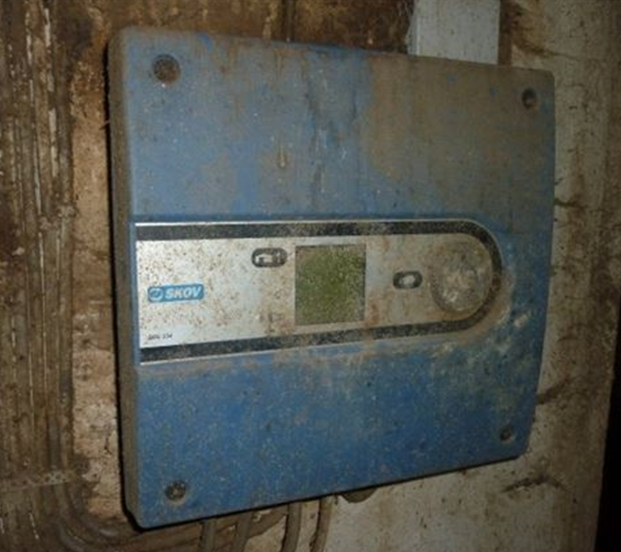
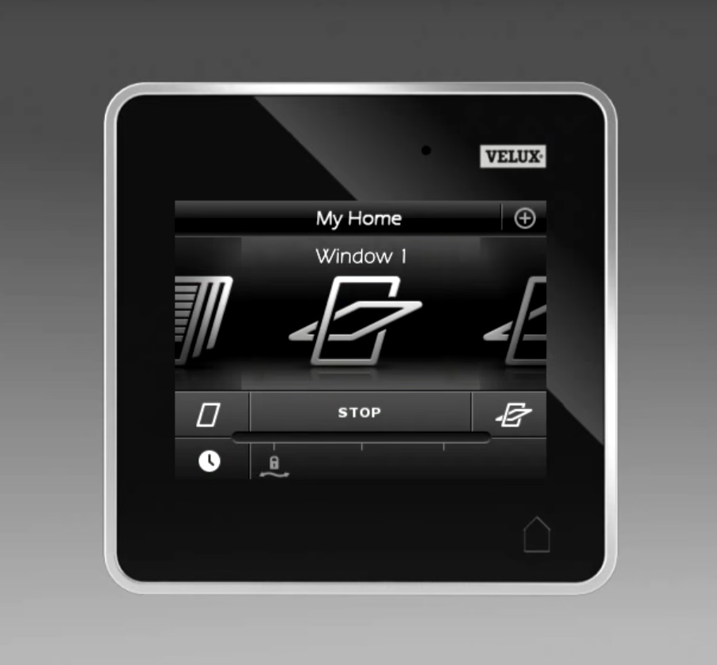


Slide 8
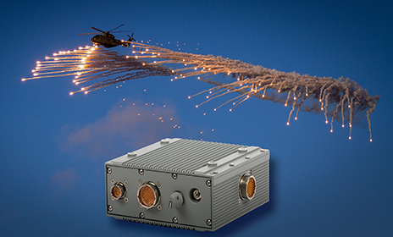

Slide 9










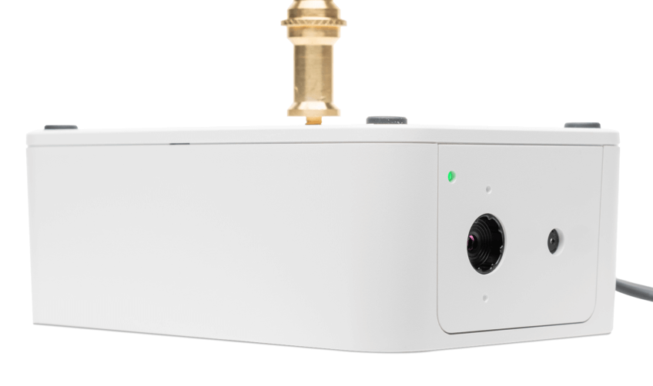

ViraHawk
Integration Engine
Analytics, reports, local stoplights, automatic locking, etc.
Cloud back-end & AI Algorithms
Notification App
Relevant official receives Threat Notification
Camera module w. AI Engine
Technology components
ViraHawk Camera Module consists of an AI Engine, thermal camera and a normal HD camera with a LTE connectivity.
Azure IoT Back-end distributes alerts and stores anonymous data.
ViraHawk App receives Threat Alerts and push notifications to the user.
Integration engine exposes reporting and stoplight functionality whilst allowing for customer specific extensions
Potential Covid-19 Carrier

Slide 10

Indhold - 10 ECTS ST3ITS3
Anvende designmønstre til udvikling af applikationer
Redegøre for udvalgte designmønstre
Redegøre for relevante konfigurationsteknikker
Anvende parallel programmering
Redegøre for de til parallel programmering hørende synkroniseringsproblematikker
Anvende netværksværksprotokoller til at kommunikere mellem applikationer på forskellige enheder
Redegøre for valg af netværksprotokol
Anvende et unit test framework til kvalitetssikring af programkode
Identificere afhængigheder i software og anvende designteknikker til at reducere disse.
Beskrive og anvende et isolation framework til isolering af programenheder.
Beskrive, sammenligne og anvende udvalgte typer af code coverage til kvalitetssikring af tests.
Foretage grænseværdianalyse til kvalitetssikring af testsAnvende udvalgte værktøjer til kvalitetssikring af programkode og tests
Anvende versionsstyringsværktøjer til versionskontrol og sikring af programkode
Beskrive anvendelsen af versionsstyringsværktøjer i en moderne udviklingsproces
Beskrive en Continuous Integration procesAnvende et Continuous Integration værktøj til automatisk build, test og integration af programkode
Beskrive, planlægge og udføre integrationstest
Beskrive og anvende værktøjer til specifikation og gennemførelse af system- og accepttest.

Slide 11
Dækkes i SW4SWT (5 ECTS) – eksamineres af os
…
Anvende et unit test framework til kvalitetssikring af programkode
Identificere afhængigheder i software og anvende designteknikker til at reducere disse.
Beskrive og anvende et isolation framework til isolering af programenheder.
Beskrive, sammenligne og anvende udvalgte typer af code coverage til kvalitetssikring af tests.
Foretage grænseværdianalyse til kvalitetssikring af testsAnvende udvalgte værktøjer til kvalitetssikring af programkode og tests
Anvende versionsstyringsværktøjer til versionskontrol og sikring af programkode
Beskrive anvendelsen af versionsstyringsværktøjer i en moderne udviklingsproces
Beskrive en Continuous Integration procesAnvende et Continuous Integration værktøj til automatisk build, test og integration af programkode
Beskrive, planlægge og udføre integrationstest
Beskrive og anvende værktøjer til specifikation og gennemførelse af system- og accepttest.

Slide 12
SW4SWT
Selvstændigt kursus
Meget praktisk
Fokus på test og setup af test pipeline
Har tre afleveringer, som skal godkendes
Uge 37
Uge 43
Uge 47

Slide 13
Undervises af os
Anvende designmønstre til udvikling af applikationer
Redegøre for udvalgte designmønstre
Redegøre for relevante konfigurationsteknikker
Anvende parallel programmering
Redegøre for de til parallel programmering hørende synkroniseringsproblematikker
Anvende netværksværksprotokoller til at kommunikere mellem applikationer på forskellige enheder
Redegøre for valg af netværksprotokol
…

Slide 14
Indhold
Anvende designmønstre til udvikling af applikationer
Redegøre for udvalgte designmønstre
Redegøre for relevante konfigurationsteknikker
Anvende parallel programmering
Redegøre for de til parallel programmering hørende synkroniseringsproblematikker
Anvende netværksværksprotokoller til at kommunikere mellem applikationer på forskellige enheder
Redegøre for valg af netværksprotokol
…

Slide 15
Indhold
Anvende designmønstre til udvikling af applikationer
Redegøre for udvalgte designmønstre
Redegøre for relevante konfigurationsteknikker
Anvende parallel programmering
Redegøre for de til parallel programmering hørende synkroniseringsproblematikker
Anvende netværksværksprotokoller til at kommunikere mellem applikationer på forskellige enheder
Redegøre for valg af netværksprotokol
…

Slide 16
Motivation
Der stilles store kvalitetskrav til de IT systemer der anvendes indenfor sundhedsområdet. Derfor er det vigtigt at kende de parametre hvorpå kvalitet af et IT system kan måles og hvilke redskaber udvikleren kan anvende for at opnå den ønskede kvalitet.
ST3ITS3 er et videregående programmeringskursus, hvor den studerende lærer at fastlægge et design, håndtere samtidighed, samt konfigurering af enkelte komponenter i applikationen, på en systematisk og organiseret måde, så systemets kvalitet sikres. Den studerende lærer også grundlæggende netværkskommunikation.

Slide 17
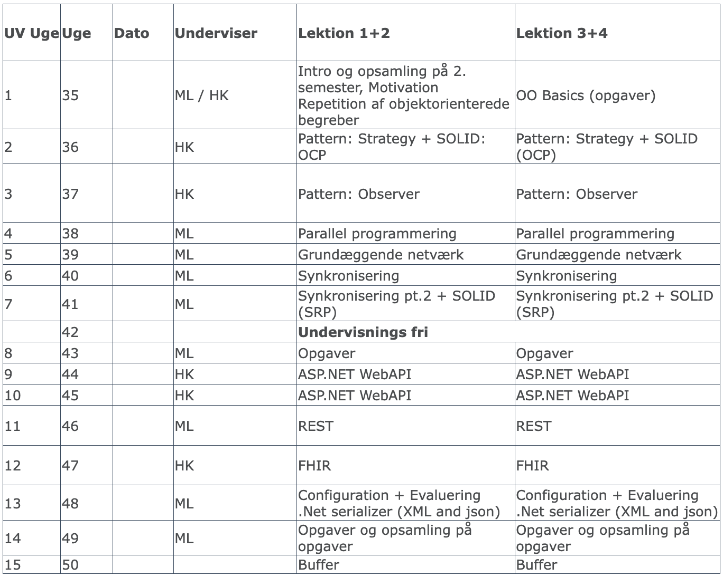
Lektionsplan
Notes:
Vi skal igennem 4 store emner:
Problemløsning (hvordan kommer man i gang med at skrive kode, når man kun har en opgavebeskrivelse?)
Test af kode
Parallelitet i vores programmer og de synkroniseringsproblemer, der følger med når man har flere tråde.
Design patterns
Og et enkelt mindre emne: Konfiguration
17

Slide 18

Kursusform
Forelæsning og mange opgaver.
Slides
Stunt-kode
Tavle
Vi vil gerne have mange spørgsmål og diskussioner.
Der er ikke et facit i design og softwareudvikling!
Læsestof
Bøger
Web-materiale
Noter, som kan findes på Brightspace
Kode-eksempler i C# til Head First Design Patterns:
Kan findes her: https://github.com/jkhines/hfpatternsincsharp men ligger også på Brightspace.
Notes:
Koden i Head First Design Patterns bogen er Java. Java og C# ligger så tæt op af hinanden, at I ikke burde få problemer og bogen er valgt, fordi det er den bedste design patterns bog jeg kunne finde.
Kodeeksemplerne er også oversat til C#.
18

Slide 19
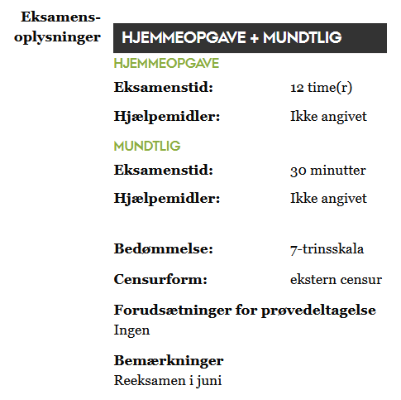
Eksamen
Notes:
19

Slide 20
Undervisernes forventninger
Vi forventer at:
Du læser stoffet inden forelæsning.
Du deltager aktivt i diskussioner.
Du spørger til det, du synes er svært. Hvis du synes noget er svært, er der garanteret også andre, som synes det er svært.
Du løser opgaverne (du skal også bruge tid hjemme på at kode).
Du laver fejl – masser af fejl
Du hjælper dine medstuderende.

Slide 21
Dine forventninger
Snak med din side-makker i 5 minutter:
Hvad forventer du at få ud af kurset?
Hvad glæder du dig til?
Hvad tror du bliver svært?
Er der noget du håber på, vi som underviser vil gøre?
Notes:
Opfølgning på tavlen
21

Slide 22
Opfølgning på 2. semester
Problemløsning.
Debugging
WPF / MVVM
Properties
Arv
Polymorfi
Events
Delegates
Filer
Collections
UML
Trelagsmodel, DTO
Præsentations-lag
Logik-lag
Data-lag
med filer
Notes:
Emner fra ST2ITS2 lektionsplanen.
Dette er hvad vi regner med at I ved.
Spørgsmål: Hvad var svært?
Vi repeterer de objektorienterede begreber, interfaces, arv og polymorfi. For hvis I ikke helt forstår dem, bliver dette kursus rigtig svært. Og det kan vi jo ikke ha’, vel?
Er der andet, vi har brug for at repetere?
22

Slide 24
References and image sources

